Slide 1

Пою, моя Республика!
Коммунальное государственное учреждение «Средняя школа №2»
Формирование
патриотического сознания
у учащихся начальной школы.
Учитель начальных классов:
Заводина Светлана Николаевна
Город Риддер, ВКО

Slide 2
В начальной школе закладывается начало понимания высоких патриотических чувств. Патриотизм – синтез духовно-нравственных, гражданских и мировоззренческих качеств личности, которые проявляются в любви к Родине, своему дому, в стремлении и умении беречь и приумножать лучшие традиции, ценности своего народа, своей национальной культуры.
Ещё Н.А. Назарбаев писал:
«В этом мире у нас есть только одна Отчизна , это – независимый Казахстан».
« Мы – казахстанцы , и говорим об этом с гордостью».

Slide 3
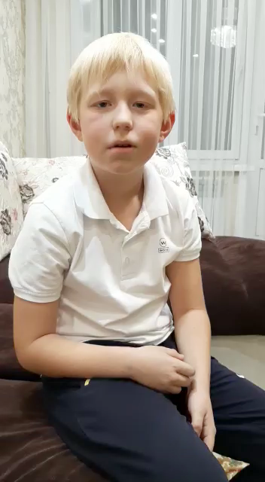
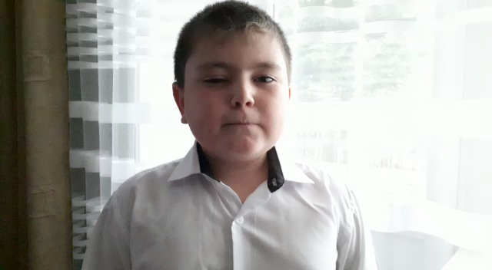

Slide 4

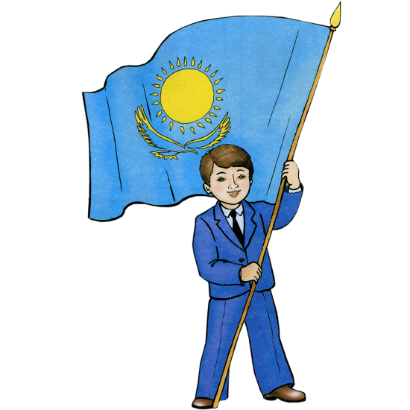
“Патриот – тот, кто любит свое отечество, предан своему народу, готов на жертвы и подвиги во имя интересов своей Родины”.
(Словарь В. И.Даля)
“Патриот – человек, одушевлённый патриотизмом, или человек, преданный интересам какого-нибудь дела, горячо любящий что-нибудь”.
(Словарь С.И.Ожегова)

Slide 5
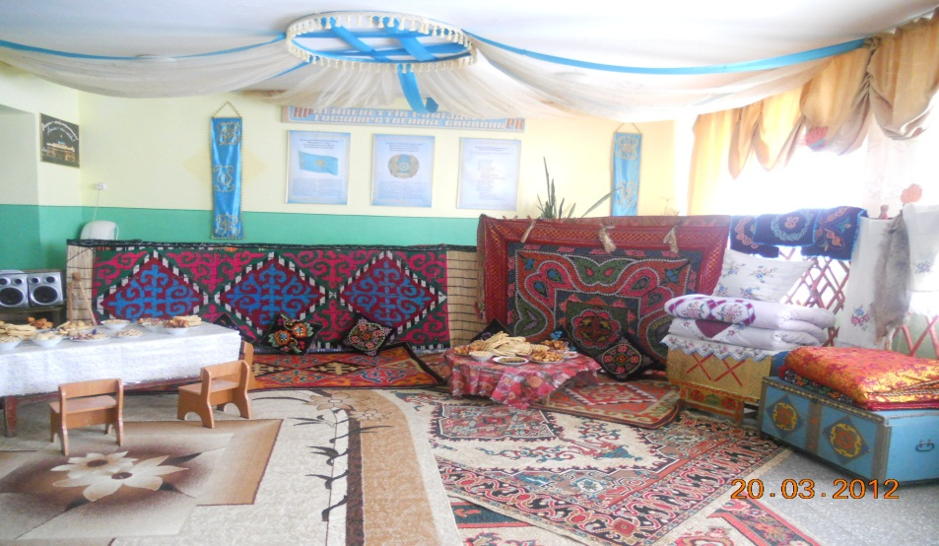
Идея патриотизма во все времена занимала особое место не только в духовной жизни общества ,но и в других важнейших сферах его деятельности- культурной, идеологической, политической и даже экономической. Любое образовательное учреждение нашей страны в учебном процессе и в общественной работе с учащимися повышенное внимание уделяет воспитанию в них чувства патриотизма. И наша школа не исключение.

Slide 6
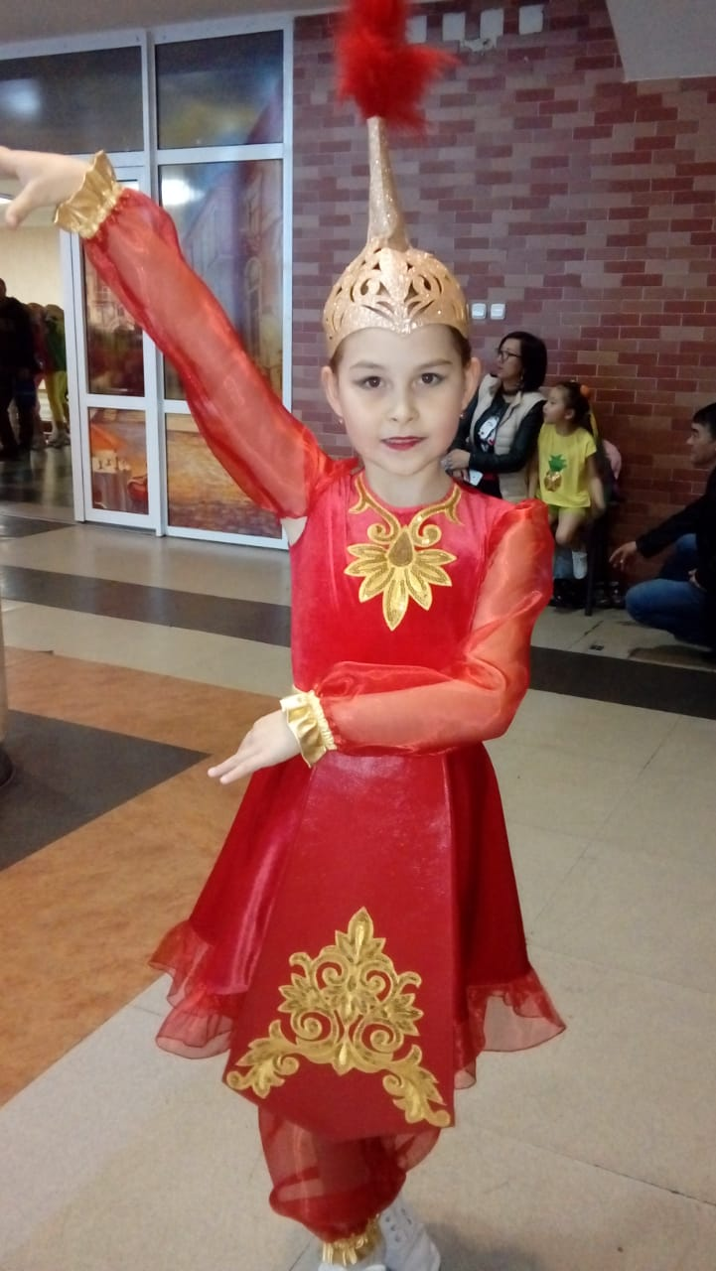
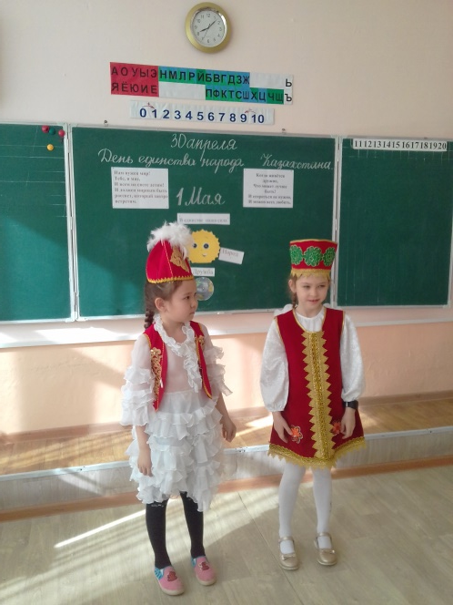
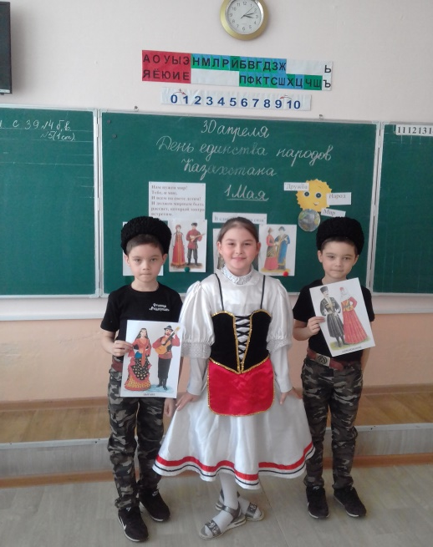
Жить достойно, пользуясь заслуженным уважением окружающих, хочет каждый человек. Это возможно только тогда, когда сам уважаешь себя и своих соседей, знаешь свою культуру, прошлое своей Родины, историю края в котором вырос, понимаешь свое место в мире природы и в мире людей.

Slide 7
Цели и задачи:
Цель: Сформировать нравственные и социо-культурные представления о Родине и патриотизме.
Задачи: Сформировать нравственные и социо-культурные представления о Родине и патриотизме.

Slide 8
Конкуры
рисунков
Часы
общения
Праздничные
мероприятия
Презентации
По всем направлениям
проводится самая разнообразная форма работы :
Общественная
работа
Беседы
Родительские
лектории
Акции

Slide 9
I направление:
«Я и моя семья»
Формы работы:
Викторина «Путешествие в прошлое»
Беседа «Моя родословная»
Создание семейного альбома
Рисунки на тему «Моя семья»

Slide 10
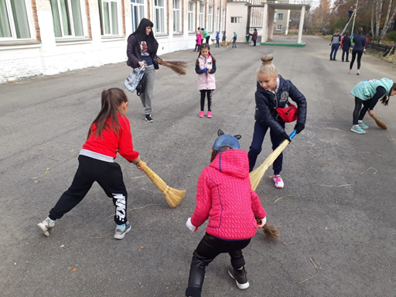
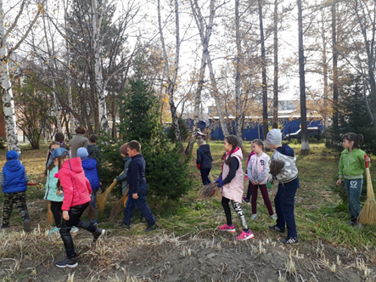
II направление:
«Я –ученик своей школы»
Наряду с ростом музыкальных и артистических способностей необходимо развивать нравственные чувства ,воспитывать в маленьком человеке гражданина и патриота.

Slide 11
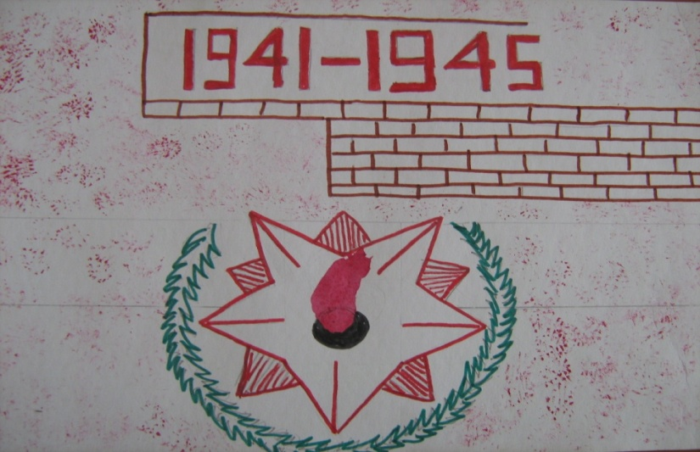
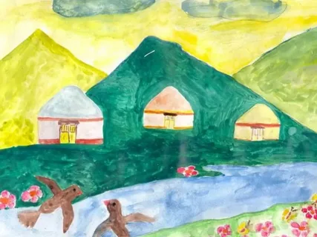
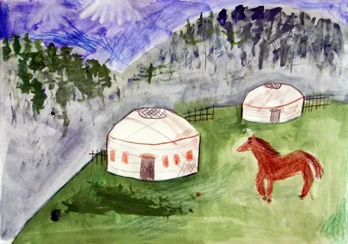
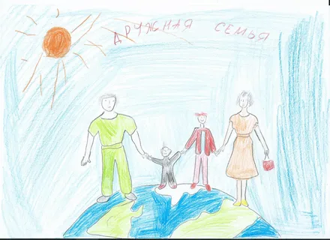
Конкурсы рисунков

Slide 12
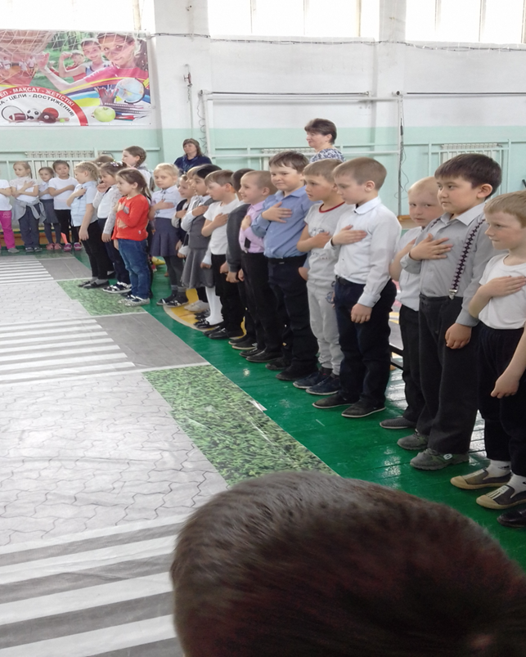
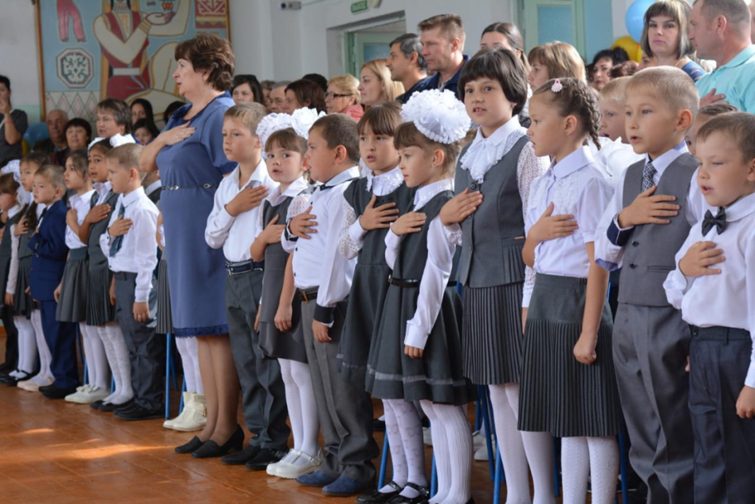
III направление:
«Я –гражданин своей Родины»
Цель направления:
-воспитание чувства гордости за нашу страну, уважительного отношения к ее символике
-формирование чувства долга перед Родиной;
-развитие потребности к изучению истории своей Родины, своего народа
-изучение и развитие национальных традиций народов Казахстана;
-воспитание гражданской ответственности и чувства патриотизма , уважения к защитникам Родины

Slide 13
Формы работы :
мероприятия по разъяснению и пропаганде государственных символов Республики Казахстан: классные часы, беседы,призентации.
в рамках республиканской акции «Я - патриот» ,«Наш Флаг!»,
«Наш гимн!», «Наш - Герб!»;
игра - путешествие «Символы Отечества»;
конкурс сочинений «Процветай, мой Казахстан!»;
конкурс рисунков и плакатов «Мир глазами детей»;Моя Родина –Казахстан»
викторина «Знаешь ли ты гос. символы?»;
тематическая выставка «Флаг, Герб и Гимн - символы Независимого Казахстана»;
фестиваль посвященный Дню языков народов Казахстана:«Язык - душа народа»
конкурс чтецов «Живи и процветай мой Казахстан!»
конкурс сочинений на тему «Наша столица»
экскурсии
родительские собрания по во­просам патриотического воспитания, беседы, часы памяти, уроки мужества.

Slide 14
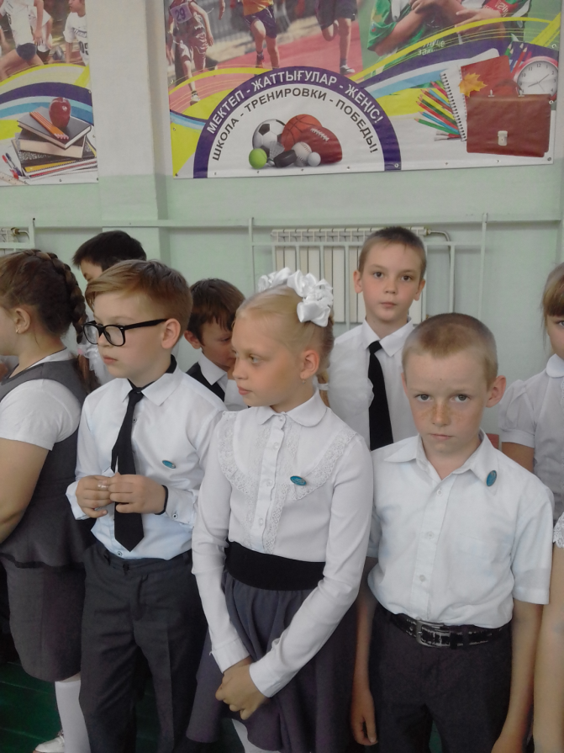
IV направление:
«Становление личности»
детская организация
«Жас Ұлан»

Slide 15
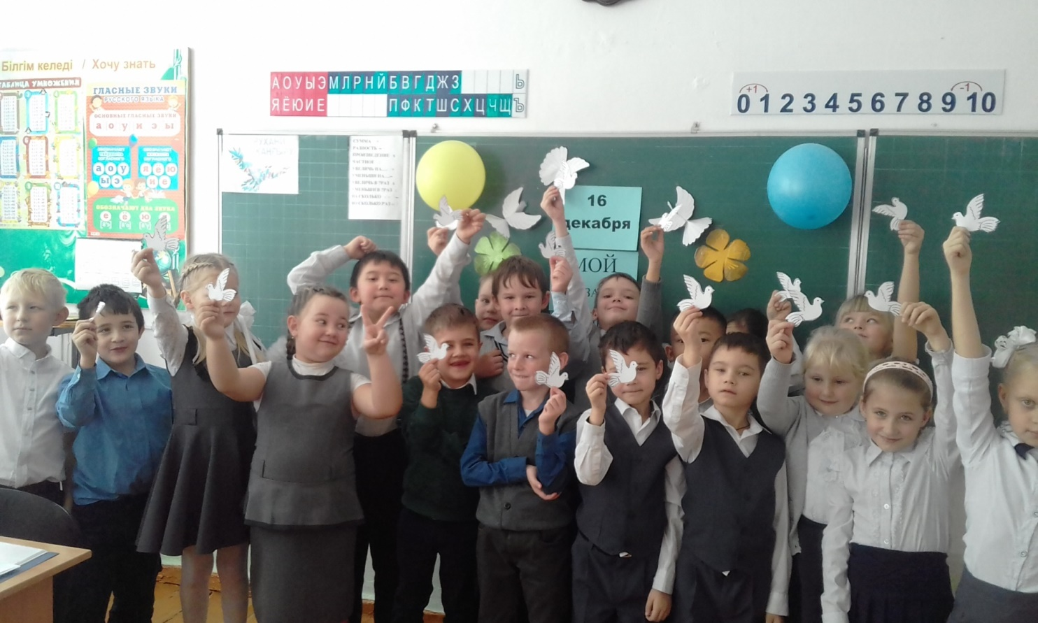
И эту задачу предстоит выполнить нам, чтобы воспитать наших учащихся достойными гражданами своей страны.

